Slide 1
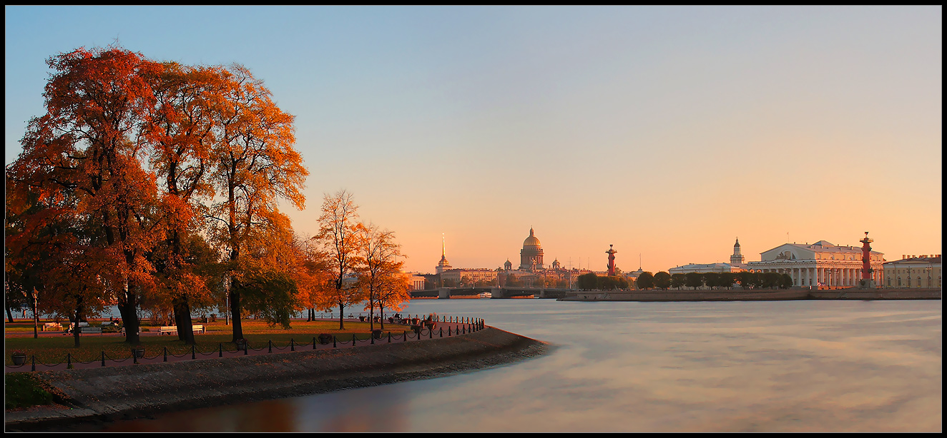
Осень в Петербурге.
Выполнила: Ивченко Н.Е.
Учитель-логопед ГБДОУ №12
Василеостровского района
СПб 2015

Slide 2
По Петербургу осень ходит

Slide 3
В садах и парках тихо бродит.

Slide 4
Неве подарит зыбь речную

Slide 5
А липам крону золотую

Slide 6
Даст кленам алые одежки

Slide 7
Березам - золотые брошки

